Slide 1
Spring Cacheでパフォーマンスを向上させよう
第1.0版 2025年04月XX日

Slide 2
目次
今回の発表の目的
キャッシュとは
Spring Cache
使用例
実装の上で気を付けること
資料

Slide 3
1.今回の発表の目的

Slide 4
今回の発表の目的
Spring Cacheの学習で学んだことを共有する
業務でパフォーマンスの問題に直面した時に
役立てていただく

Slide 5
2.キャッシュとは

Slide 6
キャッシュとは
データや計算結果を一時的に保存する仕組みのこと
再度同じデータを使用する時に計算処理やデータベース・APIなどの外部参照を
省略し、パフォーマンスを向上させる
一般的にメモリ上に保存されるため、高速にデータへアクセスできる

Slide 7
3. Spring Cache

Slide 8
Spring Cacheとは
Spring Frameworkが提供するキャッシュ機能
Spring AOP を使用したSpring Cache Abstractionを採用しており、
キャッシュ実装を抽象化することで柔軟な設計を可能としている

Slide 9
基本概念
キャッシュ: データを保存しておくストレージ領域
キャッシュキー: キャッシュに保存されているデータを識別するためのキー
キャッシュマネージャー: キャッシュの作成、取得、削除などの
操作を管理する仕組み
キャッシュリゾルバー: アノテーションで行われるキャッシュ操作を
動的に解決する仕組み
キージェネレーター: キャッシュキーをカスタマイズできる仕組み

Slide 10
キャッシュライブラリ: 抽象化したキャッシュ機能の実装として利用される
キャッシュの管理を担う外部ライブラリ
他にも、キャッシュの同期化などの機能も

Slide 11
キャッシュライブラリについて
サポートされているキャッシュライブラリは以下の順番で検出しようとする
ライブラリ仕様に準じた設定があれば、そのライブラリが使用される
汎用
JCache (JSR-107) (EhCache 3、Hazelcast、Infinispan など)
Hazelcast
Infinispan
Couchbase
Redis
Caffeine
Cache2k
シンプル

Slide 12
使い方
アノテーションと設定ファイル(application.yml)を用いてキャッシュ機能を実装する
@Cacheable: キャッシュ作成をトリガーする
@Component
@Slf4j
public class FractalService {
@Cacheable(cacheNames = "fractal-crate-cache" , key = "#size", sync = true)
public BufferedImage cacheCreateFractal(Size size) {
GenerateFractal fractal = new GenerateFractal();
log.info("キャッシュありのフラクタル画像生成です。size: {}", size.toString());
return fractal.generateFractal(size);
}
}

Slide 13
@CacheEvict: キャッシュエビクションをトリガーし、キャッシュを削除する
@Service
public class CacheEvictService {
@CacheEvict(cacheNames = "cache-controll", key = "#str")
public void evict(String str) {
}
}
@CachePut: メソッドの実行を妨げることなくキャッシュを更新する
@Service
@RequiredArgsConstructor
public class CachePutService {
private final HeavyTaskLogic heavyTaskLogic;
@CachePut(cacheNames = "cache-controll", key = "#str")
public String put(String str, String newStr) {
heavyTaskLogic.heavyTask();
return "Arg:" + newStr;
}
}

Slide 14
@CacheConfig: クラスレベルでいくつかの一般的なキャッシュ関連の設定を共有できる
@CacheConfig(
cacheNames = "fractal-crate-cache",
keyGenerator = "fractalKeyGenerater",
cacheResolver = "fractalCacheResolver")
public class CacheFractalService {
@EnableCaching: キャッシングアノテーションの有効化
@SpringBootApplication
@EnableCaching
public class SpringCacheTestX1Application {
public static void main(String[] args) {
SpringApplication.run(SpringCacheTestX1Application.class, args);
}
}

Slide 15
application.yml
spring:
application:
name: spring-cache-test-x1
cache:
cache-names: "fractal-crate-cache"
caffeine:
spec: "maximumSize=500,expireAfterAccess=10m"
※他にも様々な使い方があります。

Slide 16
4.使用例

Slide 17
アプリの紹介
フラクタル画像を生成する
サービス側でフラクタル画像を生成、画面側で画像と処理時間を表示する
画面にはキャッシュ無しの時の処理時間とキャッシュ有りの時の
処理時間が表示される
ソース
https://github.com/kohei-miyadai07/SpringCacheTest/tree/master/spring-cache-test-x1

Slide 18
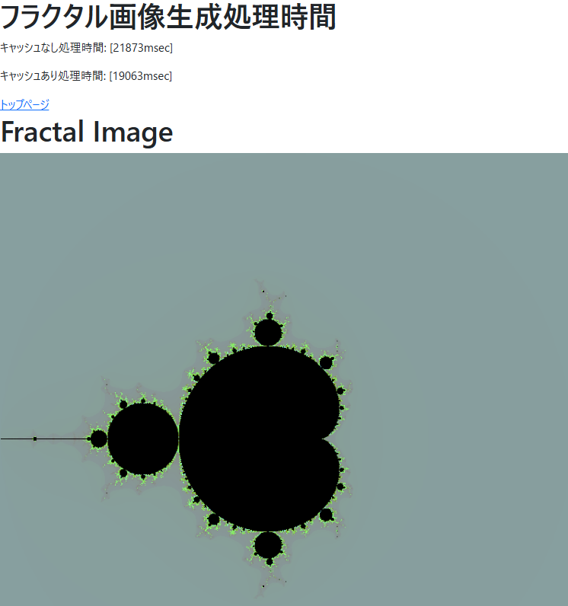
実行結果
初回生成（キャッシュ無し）
キャッシュなし処理時間: [21873msec]
キャッシュあり処理時間: [19063msec]

Slide 19
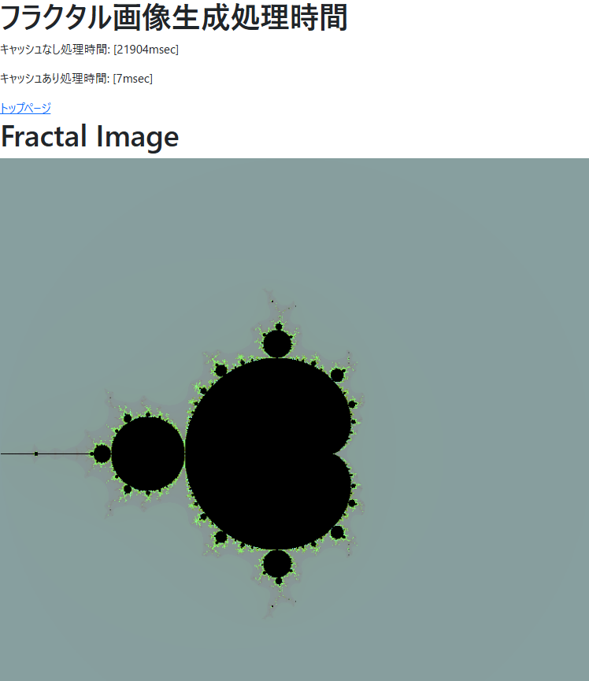
2回目生成（キャッシュ有り）
キャッシュなし処理時間: [21904msec]
キャッシュあり処理時間: [7msec]

Slide 20
5.実装の上で気を付けること

Slide 21
「キャッシュの中身」をアプリ内で変化するオブジェクトなどにすると、キャッシュの更新・削除処理の実装が必要になり、設計によっては複雑化することもある
パフォーマンスに影響する可能性もある
キャッシュキーも同じで、アプリで操作されるオブジェクトを指定すると、キャッシュの操作をしたいときに、キーの状態を考えて実装しなくてはならなくなり、実装が複雑化する
今思う簡単な実装は、「キー自体をアプリで変更されるものにして、
キーが変わるたびに中身が再取得されるようにする」こと
SpringAOPの仕組みにより、プロシキを介して動作するため、
自クラス内で呼び出すと、キャッシュが有効化しない

Slide 22
Springの仕組みで動作するので、キャッシュの呼び出しなどはSpringの仕組みを利用する必要がある
他にも気を付けるべき箇所があれば、共有お願い致します

Slide 23
6.資料

Slide 24
SpringのCache機能をサクッと利用する
キャッシング :: Spring Boot - リファレンスドキュメント
Spring Bootにおけるキャッシュの有効化と利用方法 - ぽんこつ日記
Spring Cache による処理高速化の実現
キャッシュの抽象化について :: Spring Framework - リファレンス
Spring BootでSpring Cache(Cache Abstraction)を試す - abcdefg.....

Slide 25
EOF

